Slide 1
Privačių miško savininkų VIZIJA
Pristato: dr. doc. Algis Gaižutis
Nacionalinio miškų susitarimo II Forumas, 2021-09-29

Slide 2
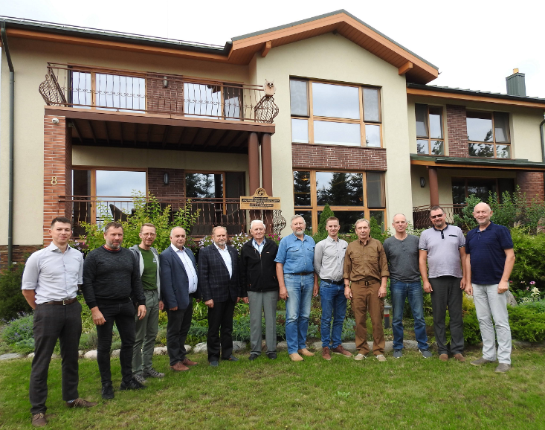
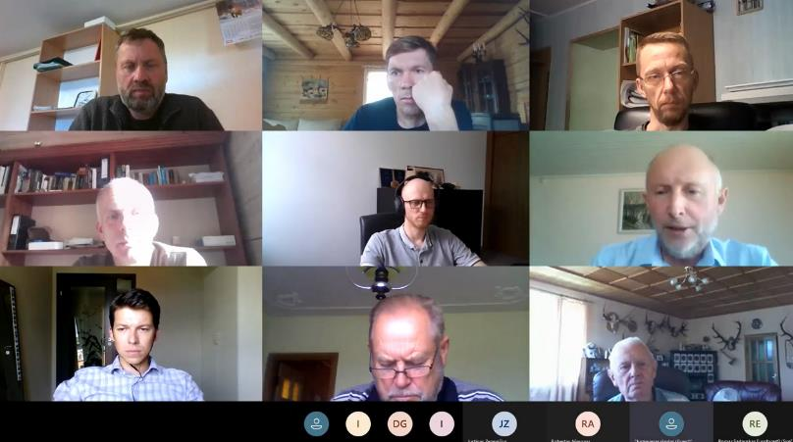
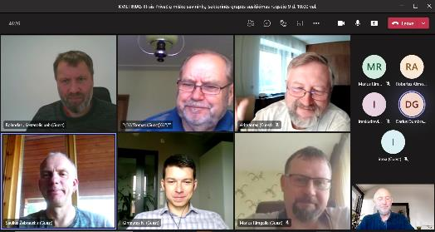
Dirbome ir diskutavome rengdami VIZIJĄ

Slide 4
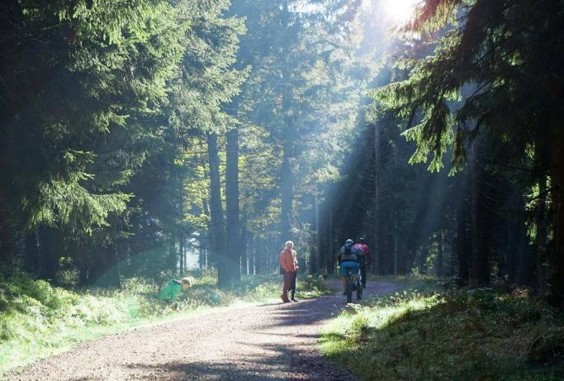
Miško savininkui SVARBU
1
Nuosavybės teisės: turtinės, finansinės, teisinės, įskaitant socialinės teises ir atsakomybes
Emocinis prisirišimas:
asmeniškai svarbūs dalykai ir sąryšis su vieta (pvz.: istoriškai, socialiai ir kultūriškai ir pan.)
Šeimininko jausmas: poreikis turėti vietą kur apsistoti/įsikurti, įskaitant jos naudojimo kontrolę; suvokiama savastis, vieta investuoti/kurti
Lietuvos miškų savininkai - pilnateisiai savo turto šeimininkai, kuriais pasitikima, atsakingi už atitinkančią visuomenės poreikius profesionalią visų privačių miškų apsaugą, priežiūrą ir naudojimą, užtikrinti savo nuosavybės teisių saugumu ir tęstinumu.
🔴 Esminis prioritetas - ginti ir ugdyti savarankišką savininką - šeimininką, Tėvynės patriotą, tęstinės privačios nuosavybės puoselėtoją
🔴 O tam būtina: PASITIKĖJIMO, UŽTIKRINTUMO, TEISINGUMO, teisėtai įgytos NUOSAVYBĖS TEISIŲ APSAUGOS GARANTIJŲ. Laikytis LR Konstitucijos!

Slide 5
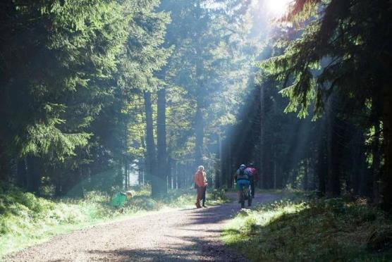
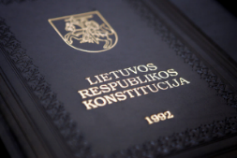
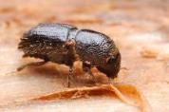
Miškas - NUOSAVYBĖ
2
NUOSAVYBĖ
DISPONAVIMAS
NAUDOJIMAS
NAUDA
INVESTAVIMAS
Miško savininkai atsakingai investuoja į didele įvairove pasižyminčių privačių miškų vertę ir jų teikiamų gėrybių išlaikymą, gausinimą bei tvarų daugiafunkcį naudojimą; šalies privatus miškų ūkis yra ekonomiškai gyvybingas, konkurencingas ir inovatyvus.
Būtina:
🔴 Sąžiningas kompensavimas už apribojimus ūkinei veiklai ir nuosavybei
🔴 Sąžiningi ir adekvatūs mokesčiai
🔴 Kaip užtikrinti veiklos gyvybingumą/konkurencingumą/ kompleksiškumą (medžioklės teisė, ekosisteminės paslaugos ir kt.)
🔴 Miško vertės ir sveikatingumo išlaikymas bei didinimas (!!!)
5%
1500ha

Slide 6
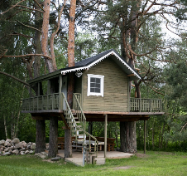
Privatūs miškai – įvairovės garantija
3
Lietuvos miškų politikoje pro medžius yra pirmiausiai matomi žmonės su jų daugialypiais poreikiais, siekiais ir tikslais.
Kiek privatūs Lietuvos privatūs miškai?
[250 tūkst. miškų savininkų]_________>> atlygis už ekosistemines paslaugas>>
Pavyzdžiui:
Miško naudojimo medžioklei teisė- nusavinta;
Teisė atsidalinti bendraturčiams – neproporcingai suvaržyta (ST-ypač, kt.:>=5 ha/asm.);
Teisė į privatumą/saugumą/poilsį savo nuosavybėje – neužtikrinama (labiau priklauso nuo pašaliečių padorumo/kultūros);
Teisėti lūkesčiai į įnvesticijų į nuosavybę vertės išsaugojimą („žaliasis bankas“) – l.dažnai paminami dėl įv. apribojimų, už kuriuos vengiama mokėti kompensacijas, pasekmė- ženkliai nuvertėja turtas;
Pareiga iškuopti pašaliečių suverstas šiukšles privačioje valdoje – įtvirtinta.

Slide 7
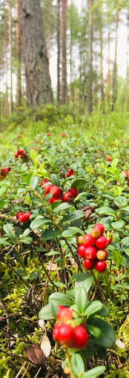
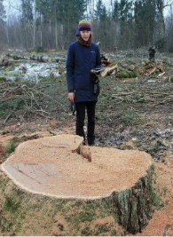
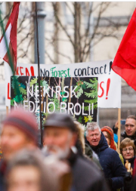
Santykis su miško nuosavybės neturinčiais bendrapiliečiais
4
Bendrapiliečiai privačių miškų teikiamais ištekliais ir ekosisteminėmis paslaugomis naudojasi vadovaudamiesi abipusės pagarbos principu, nepažeidžiant miškų savininkų privatumo, saugumo ir privačios nuosavybės bendrųjų teisių arba pasiekus susitarimą su konkretaus miško savininku.
Kodėl eskaluojama būtent MIŠKŲ tema?
Emociškai lengvai „užkabina“
Kur supriešinimas/stipri emocija - ten galimybė greitai formuoti norimą viešąją opiniją ir sulaukti rėmėjų palaikymo
Tokia terpė puikiai tinka manipuliacijoms, melagienoms skleisti, visuomenės dėmesio nukreipimui nuo daug reikšmingesnių dalykų, realių problemų

Slide 8
Teisingumas ir sąžiningumas
5
Jeigu dėl deklaruojamo viešojo intereso privačiame miške įstatymu yra apribojama ūkinė veikla ir/ar nuosavybės teisės ir dėl to savininkas patiria nuostolius, jie yra atlyginami pilnai ir savalaikiai, kaip tą numato LR Konstitucija.
BŪTINA aiškai susitarti:
KĄ, KUR ir KAIP naudojame / apsaugome (užtikrinant m.ū. ekonominį gyvybingumą ir daugiafunkciškumą, grindžiant sprendimus ne emocijomis, o objektyviais kriterijais, mokslo argumentais ir praktikoje pasiteisinusia patirtimi, suvokiant miškininkavimo ciklų specifiką);
Aiškūs įstatymu nustatyti kriterijai - kokiais atvejais nustatomi ir kaip teisiškai fiksuojami apribojimai privačiai nuosavybei (be „pilkos“ zonos interpretacijoms);
Sąžiningas ir savalaikis KOMPENSAVIMAS

Slide 9
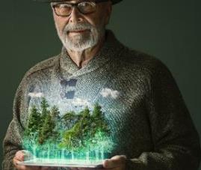
Lūkesčiai NMS procesui:
6
PASITIKĖJIMAS ir TĘSTINUMAS. Skaidrus, atviras ir aiškus procesas, iš anksto visiems dalyvaujantiems sutariant: KAS, DEL KO, ir kokiomis TAISYKLĖMIS bei PRINCIPAIS vadovaujantis tariasi ir KOKIO REZULTATO siekiama. Reikia skirti pakankamai laiko dialogui. Sėkmės atveju - taikomas kitiems nacionalinio lygmens dialogams. Sukurti stabilią, patrauklią investicijoms į miškus, teisinę sistemą.
ATSAKOMYBĖ. Priimant sprendimus būtina vadovautis supratimu, kad nėra ir nebus nemokamų dalykų, todėl tariantis dėl visų konkrečių NMS nuostatų būtina žinoti kaštus/naudą, argumentuotai įvardinti galimas alternatyvas ir susitarti - KIEK, KAS ir iš KOKIŲ LĖŠŲ finansuoja veiklas arba kompensuoja nuostolius.
DIDESNĖ NAUDA ŽMONĖMS IR VALSTYBEI. Sprendimai turi būti didinantys tvariai valdomų miškų vertę ir atsinaujinančius išteklius (tiek medieninius, tiek ir nemedieninius) ir jų prieinamumą, tuo pagrindu sudarant stabilias sąlygas teikti kuo didesnę pridedamąją vertę turinčias ekosistemines paslaugas bei gaminius iš medienos. Didinamas miškų sektoriaus konkurencingumas ir turto vertė; išlaikomos/kuriamos darbo vietos.
PAGRĮSTUMAS. Visi keitimai miškininkavimo sistemoje turi būti daromi pamatuotai, pagrindžiant moksliniais tyrimais ir pasiteisinusia praktine patirtimi.
NMS FORMA: NMS procese bendru koncensusu parengtas, politinių partijų pasirašytas ir Seimo nutarimu priimtas dokumentas

Slide 10
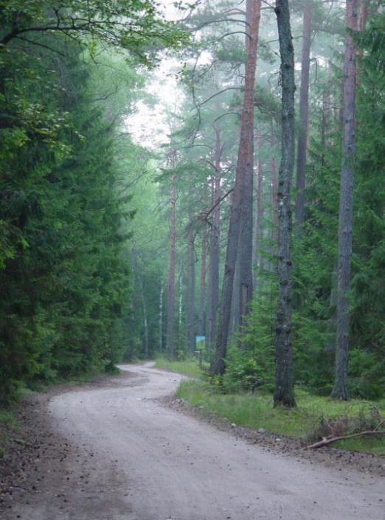
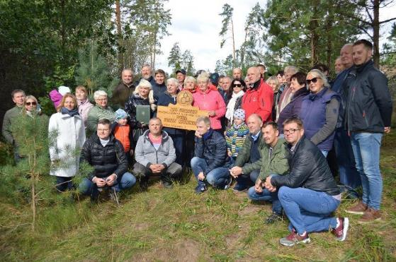
Ačiū už dėmesį!
Darnūs santykiai tarp žmonių veda
prie darnių sprendimų miškuose

Slide 11
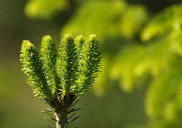
Tai, kas būtų svarbu Nacionaliniame miškų susitarime (1)
7
Dotuojamas ar ekonomiškai savistovus miškų ūkis? Aiškiai identifikuoti - kurį kelią renkamės: 1) ar mokesčių mokėtojai yra pasirengę dotuoti miškų ūkį ir taip finansuoti pajamų nesuteikiančias veiklas bei nuostolius nešančius apribojimus, 2) ar Lietuvos miškų ūkis turi būti gyvybingas ir veikti pelningai (kuomet pajamos ne tik padengia einamąsias išlaidas, tačiau ir yra pakankamos ilgalaikėms investicijos į miškus, infrastruktūrą, inovacijas ir specialistus).
Kompensacijos privatiems miško savininkams ir verslui už apribojimus nuosavybei / ūkinei veiklai. Galiausiai reikia imti vykdyti LR Konstitucijoje įtvirtintas nuostatas ir numatyti tam lėšas Valstybės biudžete. Nes iki šiol įvedami apribojimai, už tai nekompensuojant, tolygu vagystei. Būtina praktiškai įgyvendinti principą – už įstatymu įvedamus būtinus visuomenės poreikiams apribojimus nuosavybei – teisingai atlyginama [pilnai, savalaikiai ir rinkos verte] (LR Konstitucijos 23 str.).
Koks balansas tarp vienpusiško saugojimo draudžiant ir tvaraus daugiafunkcinio miškininkavimo? Ar plėsti plotus, kuriuose ribojama/draudžiama ūkinė veikla (saugomi km², o ne konkrečios gamtinės vertybės) ir intensyvinti naudojimą kituose miškuose? O gal verčiau rinktis tvaraus daugiafunkcinio miškininkavimo praktiką, tiksliąją miškininkystę? [Pavyzdžiui, naudojimas: 95% metinio grynojo prieaugio (prisilaikant toms teritorijoms nustatytų reikalavimų); 30% miškų - prioritetas ūkininkaujant gamtinių vertybių išsaugojimui, 70% - ekonominis prioritetas, 100% - tvarus miškų valdymas]

Slide 12
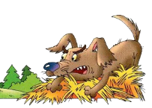
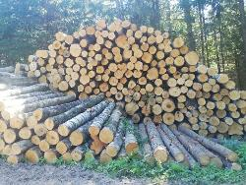
Tai, kas būtų svarbu Nacionaliniame miškų susitarime (2)
8
Per medžius matyti žmones -> miško savininkai bei miškininkai yra pirminiai partneriai ir garantas sutartų sprendimų įgyvendinimui. Dialogas ir sutarimas vietoje diktato.
Pripažinti darnaus miškų tvarkymo principus, kriterijus ir indikatorius (aprobuotus „Forest Europe“), kaip pagrindą stabilioms, atsparioms klimato kaitos ir stichijų keliamoms grėsmėms ateities miškų ekosistemoms formuoti;
Užtikrinti nepertraukiamą, racionalų miško išteklių naudojimą ir gausinimą. Nesielgti kaip „šuo ant šieno“ ...
Užtikrinti stabilų šalies medienos ir biomasės (įskaitant biomasės energetiką) sektorių aprūpinimą žaliava, įvertinti šių sektorių plėtros galimybes. Tuo siekti, kad už medieną būtų mokama konkurencinga kaina, o žaliava būtų apdirbama/perdirbama Lietuvoje, o eksportuojami aukštos pridėtinės vertės produktai.
Taikyti intensyvios miškininkystės priemones miškų produktyvumui padidinti (dirvos ruošimas, želdymas, selekcija, genetika, ugdymo kirtimai).

Slide 13
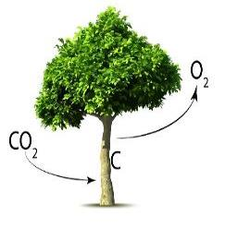
Tai, kas būtų svarbu Nacionaliniame miškų susitarime (3)
9
Nustatyti deramas ekonomines paskatas: Sąžiningi ir adekvatūs mokesčiai, atlygis už nemedieninius išteklius/paslaugas, skatininčios subsidijos, garantijos teisėtiems lūkesčiams dėl įnvesticijų į nuosavybę vertės išsaugojimo („žaliasis bankas“)
Spręsti klimato kaitos švelninimo tikslus panaudojant miškų potencialą kaupti anglį ne vien tik miške (medynų produktyvumo ir sveikatingumo didinimas), bet ir ilgaamžiuose medienos produktuose. Anglies sankaupos turi būti vertinamos aptariant visą anglies balansą (sankaupų pokytį biomasėje miške, nukirsto medžio produktuose ir emisijų mažinimą dėl pakeitimo efekto).
Saugomų teritorijų sistemos esminė perkrova (didelė biurokratinė sistema, mažai orientuota į gamtinių vertybių apsaugą). ST plėtra turėtų būti vykdoma tik įvertinus realų poreikį, atlikus išsamų poveikio aplinkai ir finansinį vertinimą. Atlikti EB svarbos buveinių išskyrimo auditą. Tvarumo kriterijai turi būti taikomi ir aplinkosauginiams sprendimams, o viešieji finansai negali būti švaistomi. Reikia saugoti tai, ką išties yra REIKALINGA.
Būtina sureguliuoti elninių žvėrių skaičių, kad neviršytų gamtinio talpumo, nes kitaip sveikų medynų, sėkmingai ugdomų jaunuolynų ir naujų miškų plėtra bus problematiška.

